Slide 1
*
BIG DATA
출산인구예측
“ 조장 : 김 은 민 ”
조원: 강승웅, 김동현, 최서윤
Powerpoint : team_project
DATE. 2020. 01. 16
BIG DATA 첫번째 조별 과제

Slide 2



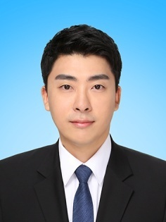


팀원소개
“
팀장 김은민
팀원 강승웅
팀원 최서윤
팀원 김동현
*
*
*
*
리더. 모델링 분석과 최적화, 팀의 전반적 조율
PPT 제작과 요인 변수의 자료 검토, 모델 속의 적합성 검토
자료 수집과 전 처리,시각화를 통한 모델의 구체화
Web 크롤링과 연관분석 담당, 모델 최적화

Slide 3

*
INDEX
01 / 문제 정의
02 / 프로젝트 과정
03 / 사용 데이터
04 / Modeling

Slide 4


Slide 5

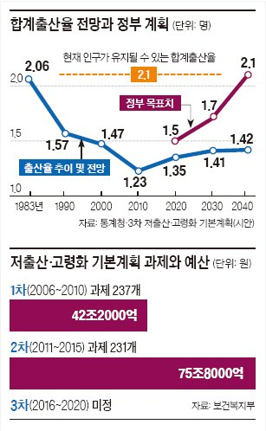
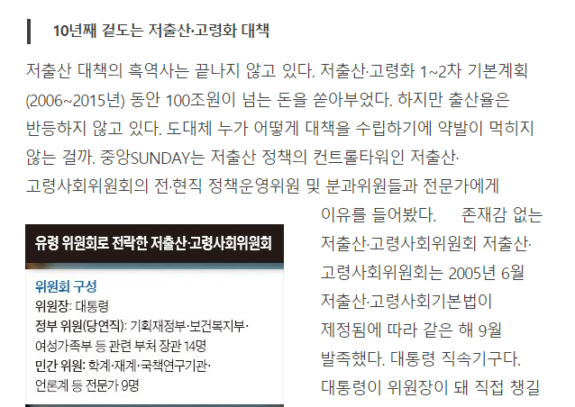
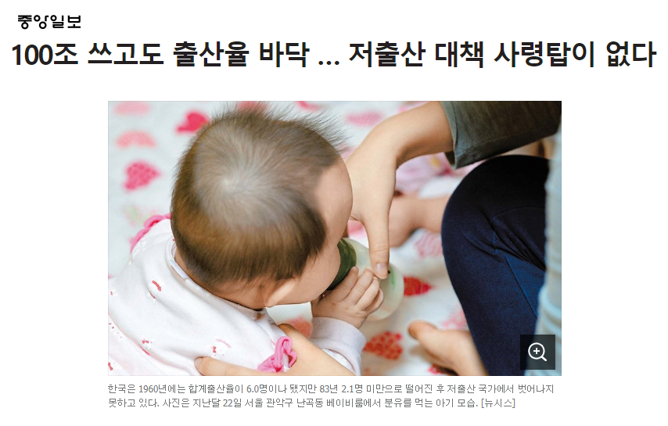
문제정의
“
한정된 요소만을 고려한 출산정책
(인구와 출산율 관련 다수 논문, 정부 설문 조사 등)
Powerpoint : team_project
DATE. 2020. 01. 16
BIG DATA 첫번째 조별 과제

Slide 6
저출산에 따른 사회문제 이슈
출산 인구 예측 모델링
( 출산관련 변수와 증감 모형 )

Slide 7




[
프로젝트 과정
]
Project Process
>
>
>
데이터 수집 및 저장
데이터 가공
머신러닝 활용 모델
(다양한 변수 검토,
모델 최적화)
예측 모델 평가
Powerpoint : team_project
DATE. 2020. 01. 16
BIG DATA 첫번째 조별 과제

Slide 8

고려할 변수
“
사용 데이터 | 목적 | 출처
출산율 | 실태파악 | KOSIS
혼인율 | 실태파악 | KOSIS
소득수준 | 실태파악 | KOSIS
1인가구 수 | 실태파악 | KOSIS
반려동물,집값,낙태율 등 | 관련변수 추출 | TBA
.
.
.

Slide 9
Modeling
“
PCA와 GridSearchCV를 통해 영향력이 큰 변수를 선택하고 차원 축소 진행
Regression
머신러닝 모델을 통해 출산율 예측
MDS - 앞서 추출한 변수들을 시각화를 통해 가시화
출산율에 영향을 미치는 변수 및 예측 모델 도출

Slide 10
스케줄
“
1일차
데이터 수집
2일차
데이터 전처리
3일차
데이터 분석
5일차
예측 모델
평가
4일차
예측모델
Feedback
Feedback
Powerpoint : team_project
BIG DATA 첫번째 조별 과제

Slide 11

*
- The End -

